Slide 1
Məhkəməyədək həbs (Pre-trial detention)
Təlimçilər:
Günel İsmayılbəyli
Azər Nağıyev
2015

Slide 2
AZADLIQDAN MƏHRUM EDİLMƏ NƏDİR? ƏSAS ANLAYIŞLAR
«Tutulma» və «həbs» İHAK-a görə:
«Tutulma» və «həbs» anlayışları 5-ci maddənin demək olar ki, bütün normalarında istifadə olunur və daxili hüquqda onların necə adlandırılmasından asılı olmayaraq azadlıqdan məhrum edilmə ilə əlaqədar olan istənilən tədbiri bildirir. Avropa Məhkəməsinin fikrincə, 5-ci maddənin məhkəmə nəzarəti haqqında tələbinin təqdim etdiyi təminat azadlıqdan məhrum edilmənin lap əvvəlindən qüvvədə olur, istənilən digər yanaşma qaçılmaz olaraq İHAK-ın pozulmasına gətirib çıxaracaq.
AR CPM-ə görə:
qətimkan tədbiri — bu Məcəllədə nəzərdə tutulmuş hallarda və qaydada təhqiqatçı, müstəntiq, prokuror və ya məhkəmə tərəfindən şübhəli, yaxud təqsirləndirilən şəxsin hüquqlarını müvəqqəti məhdudlaşdırmaqla onun haqqında seçilən prosessual məcburiyyət tədbiridir (m. 7.0.38.);
tutulma — bu Məcəllədə nəzərdə tutulmuş hallarda və qaydada şəxsin azadlığını qısa müddətə məhdudlaşdırmaqla onun müvəqqəti saxlanılma yerində saxlanılmasıdır (m. 7.0.39. );
həbs — qətimkan tədbiri qismində bu Məcəllədə nəzərdə tutulmuş hallarda və qaydada təqsirləndirilən şəxsin azadlığını müvəqqəti məhdudlaşdırmaqla həbs yerlərində saxlanılmasıdır (m. 7.0.40. );

Slide 3
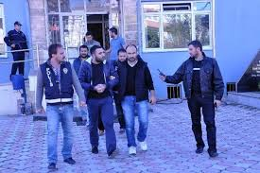
TUTULMANIN MÖVCUDLUĞUNUN MÜƏYYƏN EDİLMƏSİ ÜÇÜN ZƏRURİ ELEMENTLƏR
Aydın təsəvvürə malik olmaq lazımdır ki, tutulma və ya həbs yolu ilə azadlıqdan məhrum edilmə nədir, o, nə vaxtdan başlayır, belə ki, məhz həmin andan İHAK-ın 5-ci maddəsinin tələbi qüvvədə olur. Elə hallar ola bilər ki, kimsə azadlıqdan məhrum edilir, lakin bu tədbirə görə cavabdehlik daşıyan şəxslər, xüsusən bu zaman heç bir fiziki məhdudiyyət tətbiq edilməyibsə, bunu azadlıqdan məhrum edilmə kimi qəbul etmirlər.
Azadlıqdan məhrum edilmənin (azadlığın məhdudlaşdırılmasının) məhz hansı andan başladığının müəyyən edilməsi cinayət prosesi kontekstində olduqda önəmlidir.
Azadlığın məhdudlaşdırılmasının xarakteri və azadlıqdan məhrum edilmiş şəxsin statusu kimi anlayışlar bu və ya digər tədbirin azadlıqdan məhrum edilmə olub-olmadığını müəyyən etmək üçün zəruridir.

Slide 4
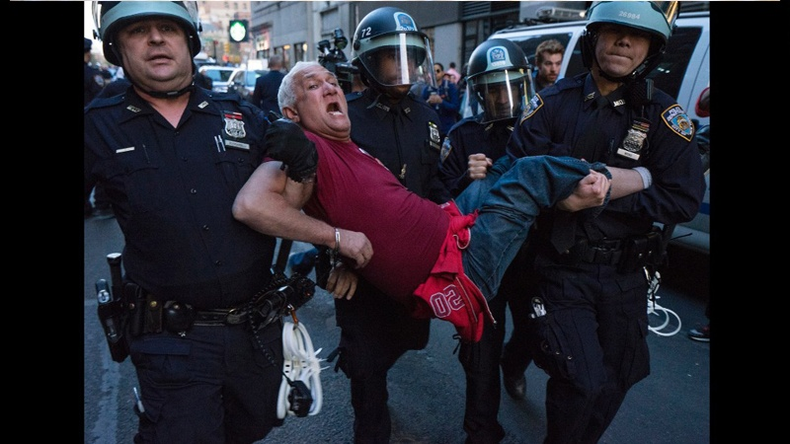
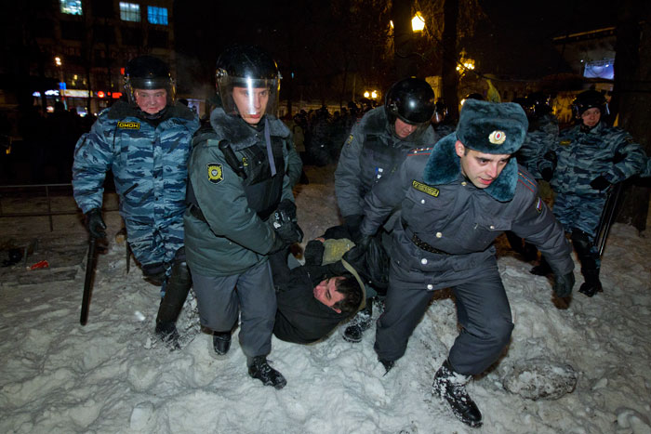
HƏBSİN KONVENSİYANIN MÜDDƏALARINA UYĞUN VƏ ZİDD OLMASI HALLARI
Həbsin İHAK-a uyğunluğu. Onun Konvensiyada nəzərdə tutulan mənada qanuniliyi
İstənilən azadlıqdan məhrum edilmə daxili hüquqa, habelə İHAK-ın normalarına tam uyğun olmaqla həyata keçirilməlidir. Başqa sözlə 5-ci maddənin konkret tələblərinə əməl edilməsini, hətta onlar daxili hüquqda nəzərdə tutulmasa belə, təmin etmək zəruridir. Kurt Türkiyəyə qarşı məhkəmə işi
Dövlət hakimiyyəti orqanları həbs üçün heç bir əsas gətirə bilmədikdə Avropa Məhkəməsi 5-ci maddənin 1-ci bəndinin pozulduğunu müəyyən edir. Dənizçi və başqaları Kiprə qarşı məhkəmə işi
Həbsin Konvensiyanın müddəalarına zidd olması
Azadlıqdan məhrum edilmənin milli səviyyədə qanuni olan əsası 5-ci maddənin 1-ci bəndində sadalanan müddəalara uyğun gəlmirsə, birmənalı şəkildə «qanunsuz» sayılacaqdır.
Bununla belə, azadlıqdan məhrum edilmə İHAK-da sadalanan əsaslardan hər hansı birinə uyğun olaraq baş versə belə, İHAK onun maksimum müddətini məhdudlaşdırır.

Slide 5
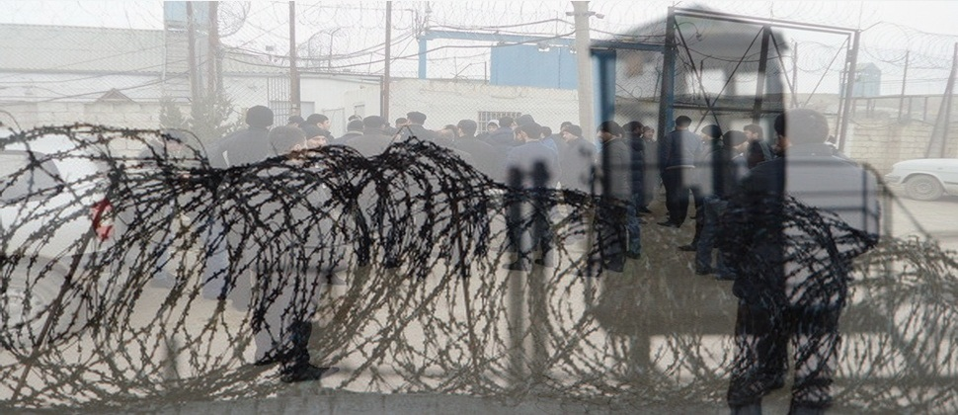
AZADLIĞIN MƏHDUDLAŞDIRILMASININ XARAKTERİ
Bu və ya digər şəxs məcburi qaydada polis təcridxanasında və ya həbsxana kamerasında saxlanılırsa, şübhəsiz ki, azadlıqdan məhrum edilmə baş vermiş olur. Bununla belə, azadlığın məhdudlaşdırılmasının bir çox digər formaları da mövcuddur ki, 5-ci maddə onlara tətbiq edilə bilər.
Burada məcburiyyət amilinin olması önəmlidir. De Vilde, Ooms və Versip Belçikaya qarşı məhkəmə işi
azadlıqdan məhrum edilmiş şəxsin azadlıqdan məhrum edildiyindən xəbərsiz olması xüsusi əhəmiyyətə malik deyil; əgər şəxs konkret yeri sərbəst surətdə tərk edə bilmirsə, bu kifayətdir.
Azadlıq ifrat dərəcədə məhdudlaşdırılırsa və bu tədbirə məruz qalan şəxs istər küçədə, istərsə də hər hansı digər açıq məkanda müəyyən yeri tərk edə bilmirsə, yaxud hər hansı nəqliyyat vasitəsinin içərisində və ya binada (bunun kamera olması vacib deyil) qalmağa məcbur edilirsə, 5-ci maddənin müddəaları tətbiq edilməlidir. Bununla belə, şəxs müəyyən yerdə olarkən müəyyən dərəcədə azadlığa malikdirsə, bu, mütləq o demək deyil ki, 5-ci maddə tətbiq edilə bilməz.
Qutsardi İtaliyaya qarşı məhkəmə işi
Culiya Mantsoni İtaliyaya qarşı məhkəmə işi
Kipr Türkiyəyə qarşı məhkəmə işi
AİHK –in 5-ci maddəsi və İnsan hüquqlarının və əsas azadlıqların müdafiəsi haqqında konvensiyanın 4 saylı Protokolunun 2-ci maddəsi (Hərəkət etmək azadlığı)nin üst-üstə düşə bilməsi və fərqləndirilməsi

Slide 6
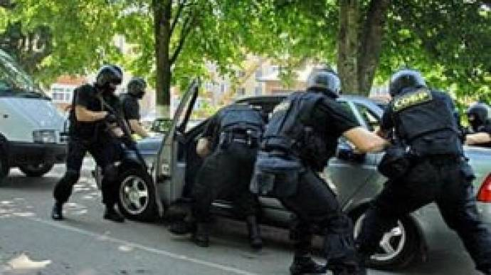
5- Cİ MADDƏNİN 1-Cİ BƏNDİNƏ ƏSASƏN AZADLIQDAN MƏHRUM EDİLMƏNİN ƏSASLARI
5-ci maddənin 1-ci bəndinə əsasən, azadlıqdan məhrum edilmə üç halda əsaslı ola bilər:
1) hüquq pozuntusunun törədilməsində əsaslı şübhə ilə bağlı şəxs tutulduqda və ya həbsə alındıqda (c yarımbəndi);
2) hüquq pozuntusunun törədilməsinə görə cəza qismində şəxs qanuni həbsə alındıqda (a yarımbəndi);
3) şəxs başqa dövlətə təhvil verilməsi ilə əlaqədar olaraq tutulduqda (f yarımbəndi).
həbsə alınmanın mümkünlüyünə verilən əhəmiyyətlə bağlı qərarlarda Hertel İsveçrəyə qarşı məhkəmə işi üzrə 25.08.1998; Sürək Türkiyəyə qarşı məhkəmə işi üzrə 8.07.1999 qərarlarda müəyyən edildi ki, bəzi məhdudiyyətlər fikri ifadə etmək azadlığı hüququnun pozuntusudur.
hüquq pozuntusunun törədilməsində əsaslı olaraq şübhəli bilinən şəxslərin azadlıqdan məhrum edilməsi həmin hüquq pozuntusunun törədilməsindən əvvəl və ya sonra baş verə bilər. Lakin Lukanov Bolqarıstana qarşı məhkəmə işində, hüquq pozuntusu hər hansı şəxsin azadlıqdan məhrum edilməsinin əsası kimi daxili hüquqda faktiki olaraq nəzərdə tutulmalıdır. Bu zəruri şərtdən əlavə iki digər şərt də vardır.
Birinci şərt ondan ibarətdir ki, hüquq pozuntusunun törədilməsində şübhəli bilinən şəxsin tutulması onun «səlahiyyətli məhkəmə orqanı» qarşısında durması məqsədi ilə həyata keçirilməlidir.
İkinci şərt isə ondan ibarətdir ki, hüquq pozuntusunun törədilməsi barədə şübhə «əsaslı» olmalıdır.

Slide 7
5- Cİ MADDƏYƏ ƏSASƏN AZADLIQDAN MƏHRUM EDİLMƏNİN ƏSAS ŞƏRTLƏRİ
Səlahiyyətli məhkəmə orqanının yanına gətirilmə
bu tədbir yalnız o halda 5-ci maddənin 1-ci bəndinin c yarımbəndinə uyğun olacaq ki, həmin şəxsə qarşı cinayət işi qaldırmaq məqsədi ilə həyata keçirilmiş olsun. Bu, 5-ci maddənin 1-ci bəndinin c yarımbəndi ilə 3-cü bəndi arasında əlaqənin olduğunu təsdiq edir. Birinci norma azadlıqdan məhrum etməyə icazə verir, ikinci isə tələb edir ki, həmin normadakı əsaslar tətbiq edilərkən azadlıqdan məhrum edilmiş şəxs «hakimin və ya qanunla məhkəmə hakimiyyətini həyata keçirmək səlahiyyəti verilmiş digər vəzifəli şəxsin yanına gətirilməlidir və ağlabatan müddət ərzində məhkəmə araşdırması və ya məhkəməyə qədər azad edilmək hüququna malikdir». 5-ci maddənin 3-cü bəndində nəzərdə tutulan «hakim və ya digər vəzifəli şəxs» ifadəsi 5-ci maddənin 1-ci bəndinin c yarımbəndində nəzərdə tutulan «səlahiyyətli məhkəmə orqanı» termininin izahıdır.
Broqan Birləşmiş Krallığa qarşı və Mürrey Birləşmiş Krallığa qarşı məhkəmə işləri; Yesius Litvaya qarşı məhkəmə işi
Engel və başqaları Niderlanda qarşı məhkəmə işi
Çiulla İtaliyaya qarşı məhkəmə işi
Əsaslı şübhə
5-ci maddənin 1-ci bəndinin c yarımbəndində nəzərdə tutulur ki, şəxsin azadlıqdan məhrum edilməsi üçün onun hüquq pozuntusu törətdiyinə dair əsaslı şübhənin olması zəruridir. yalnız belə hallarda azadlıqdan məhrum edilmə kifayət qədər əsaslandırıla və qanuni ola bilər. İstənilən şübhə vicdanlı şübhə olmalıdır.
Mürrey Birləşmiş Krallığa qarşı məhkəmə işi; Broqan Birləşmiş Krallığa qarşı və Mürrey Birləşmiş Krallığa qarşı məhkəmə işləri; Foks, Kempbell və Hartli Birləşmiş Krallığa qarşı məhkəmə işi
İbtidai həbsin zəruriliyi
Avropa Məhkəməsi dəfələrlə bildirmişdir ki, şübhənin mövcudluğu həbsin zəruri şərti olsa da, müəyyən vaxt keçdikdən sonra həbsin müddətinin uzadılması üçün kifayət etmir.

Slide 8
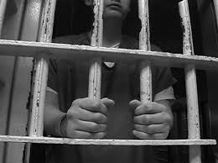
İBTİDADİ HƏBSİN ƏSASLANDIRILMASI
KONVENSİYA VƏ PRESEDENTLƏRƏ ƏSASƏN:
Avropa Məhkəməsi hüquq pozuntusu törədilməsində əsaslı olaraq şübhəli bilinən şəxsin ibtidai həbs müddətinin uzadılmasını mümkün edən dörd səbəbi göstərmişdir:
şəxsin gizlənməsi təhlükəsi;
iş üzrə həqiqətin aşkara çıxarılması prosesinə şəxsin mane olması təhlükəsi;
yeni cinayətlər törədilməsinin qarşısının alınması zərurəti;
ictimai asayişin qorunması zərurəti.
Önəmli olan budur ki, onların konkret situasiyaya tətbiqinin nə dərəcədə mümkün olması lazımi və əsaslı şəkildə nəzərdən keçirilməyibsə, azadlıqdan məhrum edilmə müddətinin əsaslandırılması üçün bu səbəblərdən hər hansı birindən istifadə edilməsin. Bu səbəblərin tətbiqinin mümkün olmadığı müəyyən edildikdə, tutulmuş şəxs 5-ci maddənin 3-cü bəndinə əsasən həbsdən azad olunmalıdır.
AR CPM-Ə GÖRƏ CİNAYƏT PROSESİNDƏ TUTMANIN TƏTBİQİ (maddə 147)

Slide 9
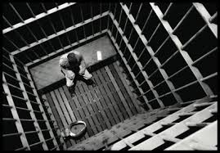
İBTİDAİ HƏBSİN MÜDDƏTİ
İHAK-a görə:
5-ci maddənin 3-cü bəndi tələb edir ki, məhkəməyə qədər azadlıqdan məhrum edilmə ağlabatan müddət həddini aşmamalıdır. Avropa Məhkəməsi dəfələrlə qərar çıxarmışdır ki, «şəxsin uzun müddət həbsdə saxlanılmasına yalnız o halda haqq qazandırıla bilər ki, təqsirsizlik prezumpsiyasına baxmayaraq, işdə ictimai maraqların müdafiəsi tələbinin şəxsi azadlığa hörmət tələbindən üstün tutulmalı olduğunu göstərən dəqiq əlamətlər olsun».
Avropa Məhkəməsi həbsdə saxlanma müddətini tutulma anından həbsdən azad edilmə anına qədər nəzərdən keçirir. Şəxs məhkəmə araşdırması müddətində həbsdə saxlanmaqda davam edirsə, nəzərdən keçirilən müddət birinci instansiya məhkəməsinin hökmünün (bəraət və ya ittiham hökmünün) çıxarıldığı anadək davam edir. Məhkəmə qərara almışdır ki, 5-ci maddənin 3-cü bəndi birinci instansiya məhkəməsi tərəfindən ittiham hökmünün qəbul edilməsindən sonrakı həbsdə saxlanma müddətinə şamil olunmur. Həmin müddətin hüquqi əsası 5-ci maddənin 1-ci bəndinin a yarımbəndində nəzərdə tutulmuşdur.
AR CPM -ə görə həbsdə saxlama müddəti (Maddə 158.)
Həddi və maksimum həddi
Cinayət işi üzrə məhkəməyədək icraat zamanı qətimkan tədbiri qismində həbs seçilməsi barədə qərar qəbul edərkən məhkəmə təqsirləndirilən şəxsin həbsdə saxlanılma müddətini böyük ictimai təhlükə törətməyən cinayət törədilməsinə görə 2 (iki) ay həddində, az ağır cinayət törədilməsinə görə 3 (üç) ay həddində, ağır və xüsusilə ağır cinayət törədilməsinə görə isə 4 (dörd) ay həddində müəyyən edir.^{[152]} (maddə 158.1.)
hesablanma anı
Təqsirləndirilən şəxsi həbsdə saxlama müddəti şəxsin tutulma zamanı faktiki həbsə alındığı andan, o, tutulmadıqda isə həbs qətimkan tədbirinin seçilməsi barədə məhkəmə qərarının icra edildiyi andan hesablanır. Təqsirləndirilən şəxsi həbsdə saxlama müddətinə aşağıdakılar daxildir:^{[153]} (maddə 158.2.)

Slide 10
DAXİLİ QANUNVERİCİLİKDƏ 5-Cİ MADDƏ İLƏ BAĞLI TƏMİNATLAR
AR CPM Maddə 14. Azadlıq hüququnun təmin edilməsi
AR CPM Maddə 15. Şəxsiyyətin toxunulmazlığı hüququnun təmin edilməsi
Digər maddələr üzrə:
Tutulduğu, həbsə alındığı və ya müvafiq olaraq şübhəli şəxs qismində birinci dindirməyədək, yaxud təqsirləndirilən şəxsə ittiham elan edildiyi andan müdafiəçinin yardımından istifadə etmək (m. 19.4.1.);
Qanunla (CPM-nin 158 və 159-cu maddələri) nəzərdə tutulmuş müddətlər keçənədək ittihamın əsaslılığının müəyyən olunması üçün məhkəmə qarşısında dayana və məhkəmə baxışından keçə bilsin; (m. 48.2.1.);
Şəxs cinayət işi üzrə məhkəməyədək icraatda qanunda göstərilmiş müddətdən artıq həbsdə qalarsa, ona dəymiş mənəvi ziyana görə pul kompensasiyasını almaq hüququna malikdir. (m. 48.4.); (m. 56.0.5.); (m. 59.3.);
Müstəntiq bu vəzifələri yerinə yetirməlidir (m. 85.2.): şübhəli şəxsə tutulduğu, təqsirləndirilən şəxsə isə ittiham elan olunduğu və ya həbs edildiyi andan hüquqlarını bildirmək, müvafiq olaraq tutulmasının, cinayət məsuliyyətinə cəlb edilməsinin və ya həbsə alınmasının səbəblərini izah etmək; (m. 85.2.2.); şəxsin tutulduğu, ittiham elan olunduğu və ya həbsə alındığı andan müdafiəçinin yardımından istifadə hüququnu təmin etmək (bu Məcəllənin 153.2.5—153.2.8-ci maddələrində nəzərdə tutulmuş müddəalara uyğun olaraq); (m. 85.2.3.);
“Təqsirləndirilən şəxslər barəsində həbs qətimkan tədbirinin seçilməsi ilə bağlı təqdimatlara baxılarkən məhkəmələr tərəfindən qanunvericiliyin tətbiqi təcrübəsi haqqında” Azərbaycan Respublikası Ali Məhkəməsi Plenumunun 3 noyabr 2009-cu il tarixli 2 saylı qərarı
AZƏRBAYCAN RESPUBLİKASI KONSTİTUSİYA MƏHKƏMƏSİ PLENUMUNUN Azərbaycan Respublikası Cinayət-Prosessual Məcəlləsinin 157.5-ci maddəsinin şərh olunmasına dair 09 iyul 2010-cu il tarixli Q Ə R A R I

Slide 11
AR CPM-Ə GÖRƏ QƏTİMKAN TƏDBİRLƏRİNİN TƏTBİQİ ƏSASLARI VƏ XÜSUSİYYƏTLƏRİ
155.1. Qətimkan tədbirləri müvafiq təhqiqatçı, müstəntiq, ibtidai araşdırmaya prosessual rəhbərliyi həyata keçirən prokuror və ya məhkəmə tərəfindən o hallarda tətbiq oluna bilər ki, cinayət təqibi üzrə toplanmış materiallar şübhəli və ya təqsirləndirilən şəxs tərəfindən aşağıdakı hərəkətlərin edilməsi ehtimalına kifayət qədər əsas versin:
155.1.1. cinayət prosesini həyata keçirən orqandan gizlənmək;
155.1.2. cinayət prosesində iştirak edən şəxslərə qanunsuz təsir göstərməklə, cinayət təqibi üzrə əhəmiyyət kəsb edən materialları gizlətməklə və ya saxtalaşdırmaqla ibtidai istintaqın və ya məhkəmə baxışının normal gedişinə mane olmaq;
155.1.3. cinayət qanunu ilə nəzərdə tutulmuş əməli yenidən törətmək və ya cəmiyyət üçün təhlükə yaratmaq;
155.1.4. cinayət prosesini həyata keçirən orqanın çağırışlarına üzrlü səbəblər olmadan gəlməmək və ya digər yolla cinayət məsuliyyətinə cəlb edilməkdən və cəza çəkməkdən boyun qaçırmaq;
155.1.5. məhkəmə hökmünün icra edilməsinə maneə törətmək.
155.2. Qətimkan tədbirinin seçilməsinin zəruriliyi və onlardan hansının konkret şübhəli və ya təqsirləndirilən şəxsə tətbiq edilməsi məsələsi həll edilərkən təhqiqatçı, müstəntiq, ibtidai araşdırmaya prosessual rəhbərliyi həyata keçirən prokuror və ya məhkəmə aşağıdakıları nəzərə almalıdır:
155.2.1. şübhəli və ya təqsirləndirilən şəxsə istinad edilən əməlin ağırlığını, xarakterini və törədilmə şəraitini;
155.2.2. şübhəli və ya təqsirləndirilən şəxsin şəxsiyyətini, yaşını və səhhətini, məşğuliyyət növünü, ailə, maddi və sosial vəziyyətini, o cümlədən himayəsində şəxslərin və daimi yaşayış yerinin olmasını;
155.2.3. əvvəllər cinayətin törədilməsini, qətimkan tədbirinin seçilməsini və digər əhəmiyyətli halları.
155.3. Həbs və ona alternativ qətimkan tədbirləri yalnız aşağıdakı təqsirləndirilən şəxs barəsində tətbiq oluna bilər:
155.3.1. 2 (iki) ildən artıq müddətə azadlıqdan məhrum etmə növündə cəza təyin edilə bilən cinayətin törədilməsində ittiham olunan şəxsə;
155.3.2. bu Məcəllənin 155.1.1 və 155.1.3-ci maddələrində nəzərdə tutulmuş hərəkətlərin qarşısını almaq üçün 2 (iki) ilədək az müddətə azadlıqdan məhrum etmə növündə cəza təyin edilə bilən cinayətin törədilməsində ittiham olunan şəxsə. ^{[147]}

